Slide 1
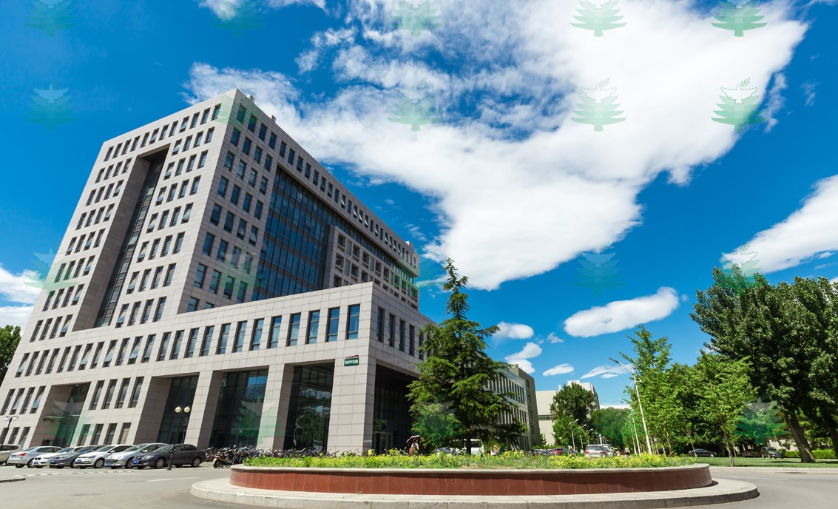

人工智能大作业

Slide 2
CONTENT
03
控制单元
01
视觉单元
04
总结及展望
02
博弈单元

Slide 3
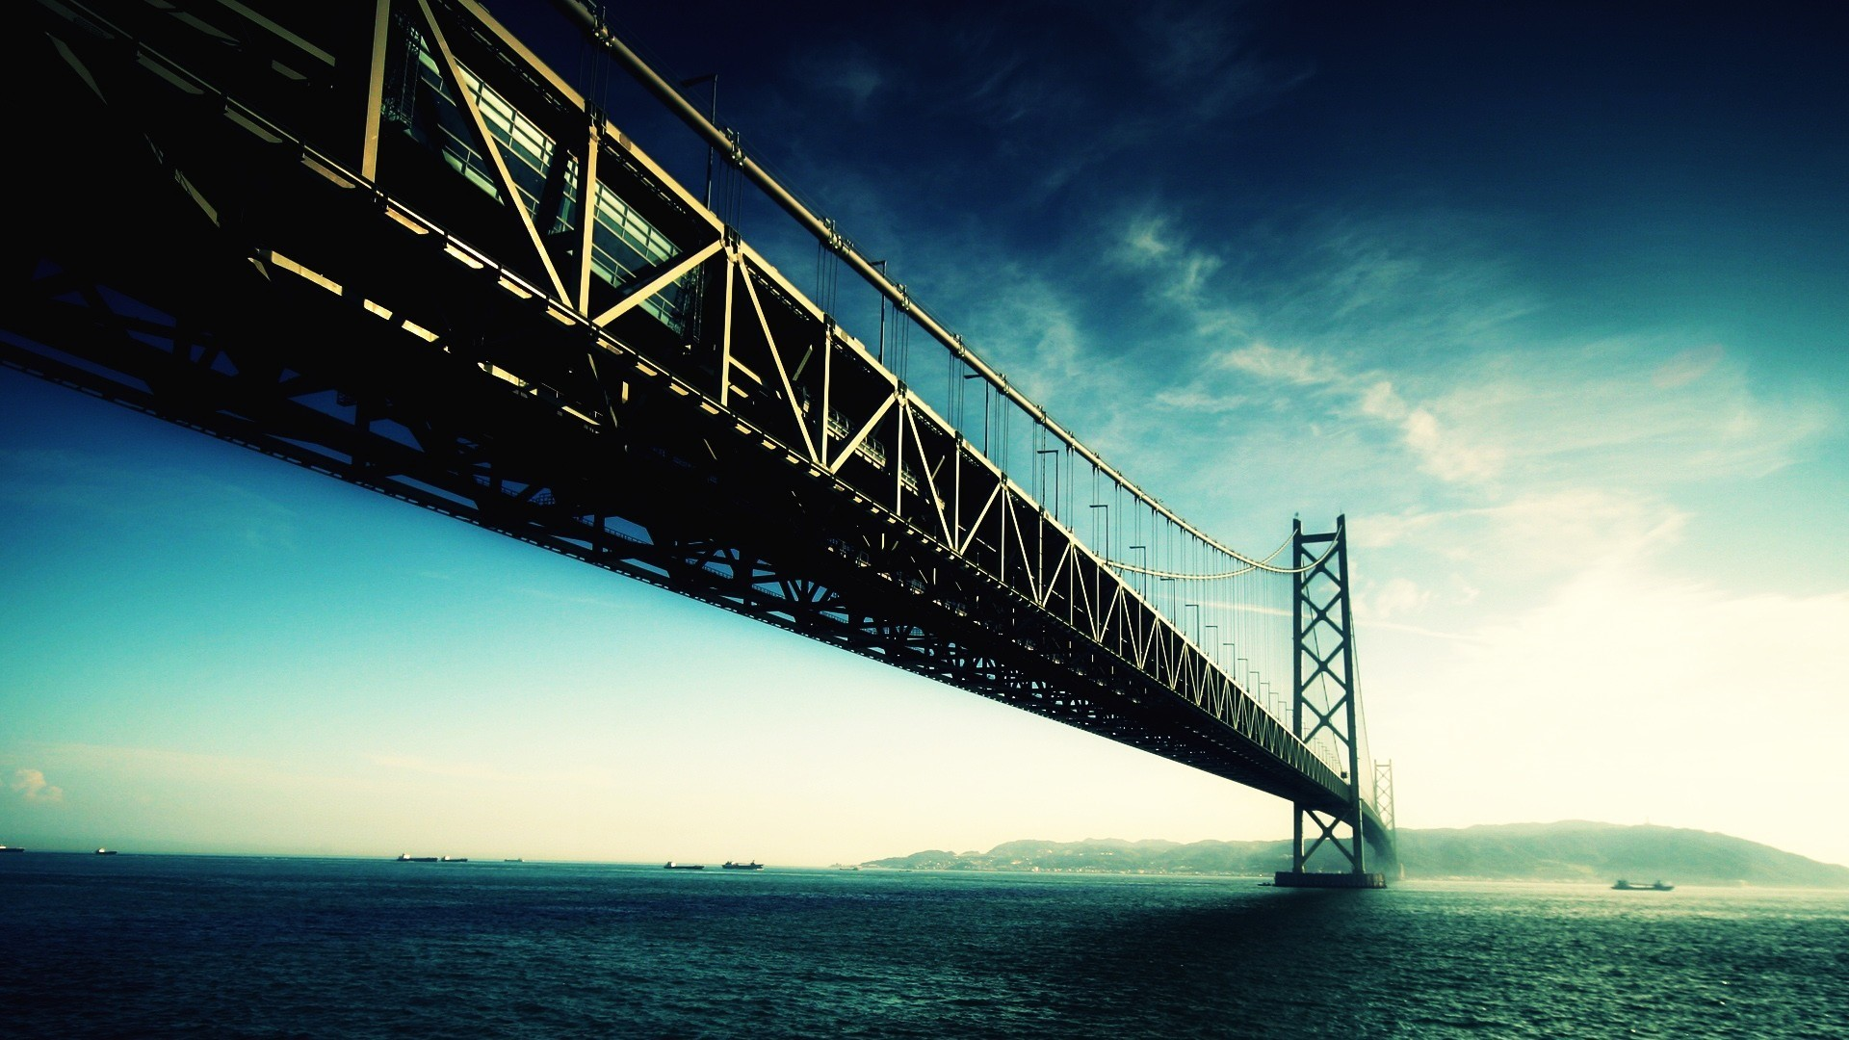
01
视觉单元

Slide 4
02
博弈单元

Slide 5
任务概述：
该部分工作主要包括两部分，第一部分是博弈搜索部分，第二部分是对棋局状态的评价函数部分。博弈搜索部分采用了极大极小搜索的算法构建了博弈树，并采用α-β剪枝进行搜索效率的提升处理；评价函数分别有人为设置和人工神经网络两种形式，人工神经网络分别用进化计算和强化学习算法进行训练。
另外，程序中设置了UI界面和非UI界面，分别用在个人的训练调整阶段和小组的整合阶段。

Slide 6
03
控制单元

Slide 7
04
总结及展望

Slide 8
展示

Slide 9
